Slide 1
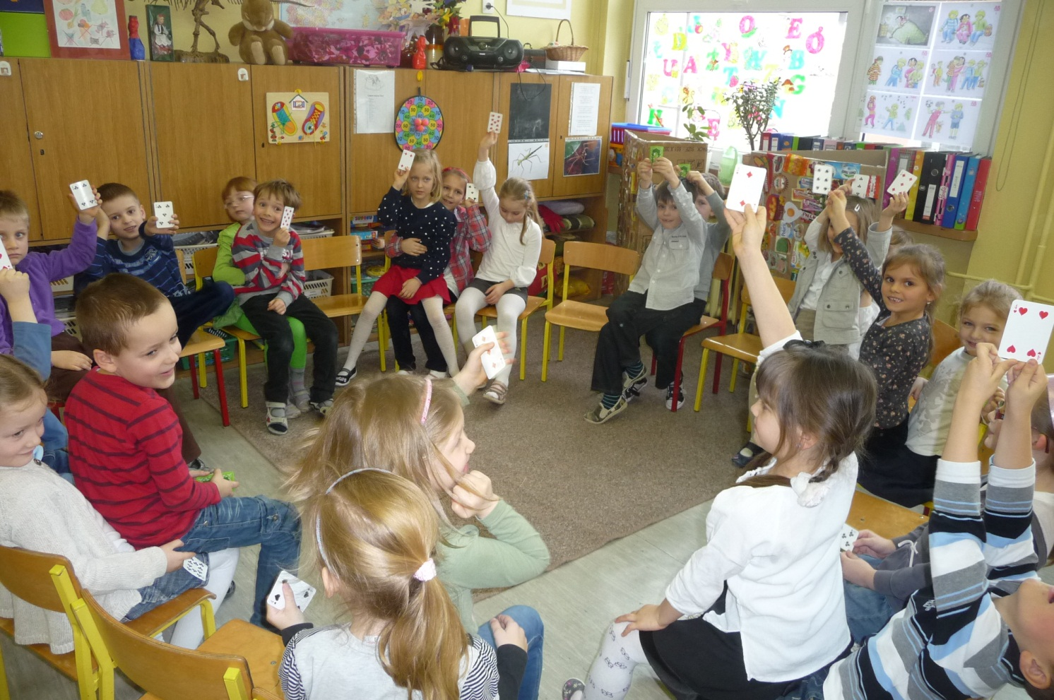
ZABAWY KLASY I D

Slide 2
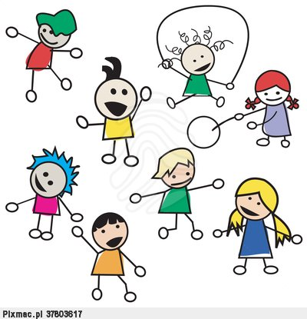
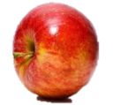
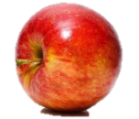
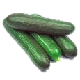
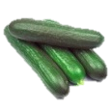
„Czarny Piotruś”
W zabawie bierze udział nieparzysta liczba dzieci. Uczestnicy otrzymują kartoniki z rysunkami warzyw
i owoców, jeden kartonik jest bez pary, ale dzieci o tym nie wiedzą. Dzieci poruszają się po sali wymieniając się kartami z warzywami i owocami. Na hasło „stop” lub przerwę w muzyce szukają pary z taką samą kartą. Osoba bez pary wykonuje polecenie, np. policz do 10. Na kartonikach mogą znajdować się inne rysunki, w zależności od potrzeb.

Slide 3
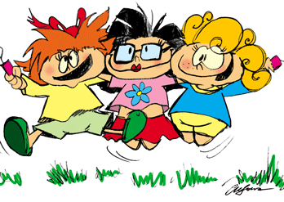
Grupa siedem
Rozdajemy dzieciom szarfy w dwóch kolorach. Dzieci chodzą w rytm muzyki. Na hasło „grupa trzy” jak najszybciej formują się w trzyosobowe zespoły. Dziecko bez grupy staje obok prowadzącego. Następnie dzieci przeliczają w grupach ilość osób z szarfami w jednym i drugim kolorze. Kontynuujemy zabawę tworząc następne grupy. Na hasło „grupa siedem” dzieci siadają na podłodze. Zabawa uzmysławia, że liczba może być sumą dwóch składników.

Slide 4
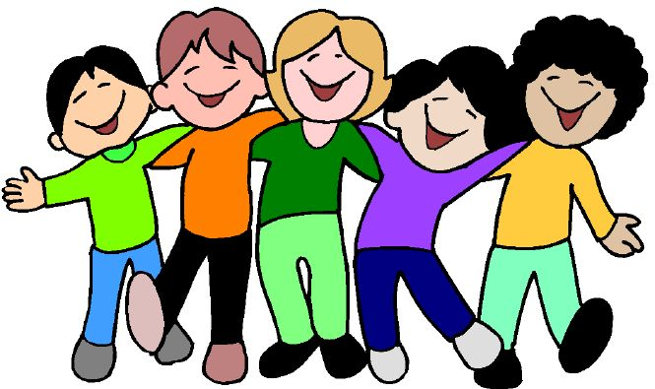
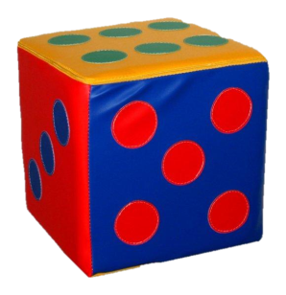
Kostka
Potrzebna duża kostka do gry.
Uczestnicy spacerują po sali, na przerwę w muzyce prowadzący rzuca kostką, a dzieci dobierają się w grupy po tyle, ile oczek wypadło na kostce i wykonują umówione wcześniej ruchy: 1 – jesteś kelnerem z tacą; 2 – naśladujesz ruchy w lustrze; 3 – jesteś zepsutym samochodem, dwie osoby cię pchają; 4 – tańczycie w kółku; 5 – jeden ma urodziny, pozostali tańczą wokół niego; 6 – jeden jest lokomotywą, reszta to wagoniki. Dziecko lub grupa, w której jest za mało dzieci, stoi na baczność.

Slide 5
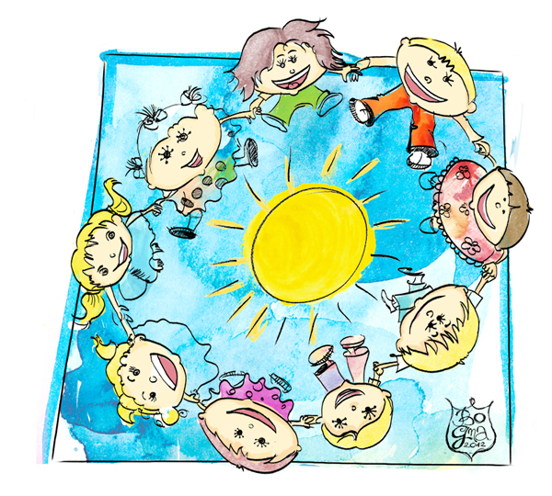
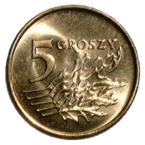
Monetka
Jedyny rekwizyt, jaki jest potrzebny do tej gry - to pięciogroszowa moneta. Wybieramy osobę prowadzącą. Reszta dzieci ustawia się (albo usadawia się) w pewnej odległości od jakiegoś wybranego punktu - może to być ściana, ławka na podwórku lub cokolwiek innego. Wszystkie dzieci (również to prowadzące zabawę) układają ręce w "łódeczkę" - palce wyprostowane, dłonie zwrócone ku sobie. W swoich dłoniach dziecko prowadzące zabawę ma schowaną monetę. Po kolei podchodzi do każdego
z grających i udaje, że właśnie tej osobie przekazuje monetę. ( Ma przekazać ją tylko jednej osobie tak, żeby nikt się nie domyślił, kto jest tą osobą). Zadaniem całej reszty jest domyślić się, u kogo znajduje się moneta i kiedy prowadzący powie słowa: "Monetko, monetko, wyleć na poletko!" - dziecko, które ma monetę musi jak najszybciej dobiec do wybranego wcześniej punktu i "zaklepać" - reszta zaś - próbuje je zatrzymać. Jeśli posiadaczowi monetki udaje się dobiec do wyznaczonego punktu - zostaje nowym prowadzącym, jeśli nie- siada na swoje miejsce i gra toczy się dalej z dotychczasowym prowadzącym.

Slide 6
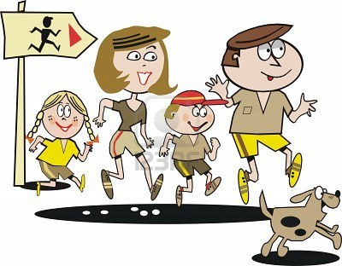
Na trzeciego
Wszyscy siedzą parami (jeden za drugim) po okręgu, twarzami do środka. Dwie osoby nie siedzą. Jedna z nich goni drugą i jak ją złapie, to się zamieniają, goniący ucieka, a uciekający goni. Osoba uciekająca może siąść przed którąś z par i wtedy osoba, która jest z tyłu pary, staje się uciekającą.

Slide 7
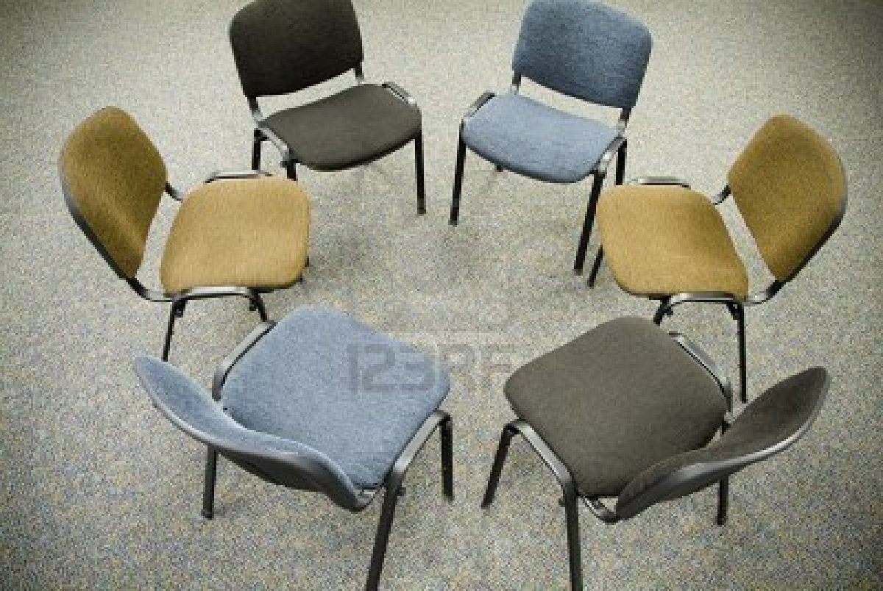
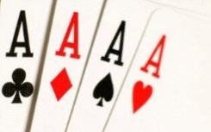
Przesiadka po okręgu
Potrzebne: ew. karty do gry
Wszyscy siedzą na krzesłach ustawionych w okrąg. Każdemu daję się jedną kartę. Następnie prowadzący losuje kartę z talii i wszystkie osoby, które mają kartę w tym samym kolorze przesiadają się o jedno miejsce w prawo, nawet jeśli ktoś tam siedzi (wtedy trzeba siąść na kolanach). Przesiadać się mogą tylko osoby, na których nikt nie siedzi. Nie ma ograniczeń, co do liczby osób siedzących sobie na kolanach. Wygrywa ten, kto pierwszy wróci na swoje miejsce po obejściu całego koła.
Innym wariantem tej zabawy może być również wybieranie osób, które mogą się przesiąść, przez prowadzącego, np. przesiada się ten, kto ma białe skarpetki, ten kto ma blond włosy, krótkie włosy, imię na A itp.

Slide 8
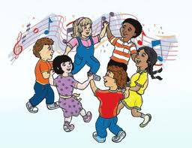
Puszka Pandory
Dzieci stoją w kręgu, jedno trzyma puszkę z zadaniami (wcześniej możemy wyjaśnić, skąd wzięła się nazwa „puszka Pandory”). W czasie grania muzyki podajemy sobie puszkę. Gdy prowadzący przerwie muzykę, osoba trzymająca puszkę wyciąga z niej los i wykonuje podane zadanie ( zrób 15 przysiadów, podskocz 10 razy na prawej/lewej nodze, wymień nazwy 5 zielonych warzyw, wymień nazwy 5 krajowych owoców, biegnij slalomem pomiędzy dziećmi w kręgu itp.).

Slide 9
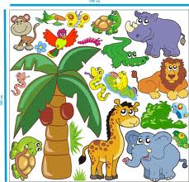
Słoń, żyrafa, małpa, palma, studnia
Wszyscy siedzą w kole. Prowadzący w środku wskazuje kogoś wołając „słoń” lub „żyrafa” czy „studnia”, „małpa”. Sąsiedzi też muszą zareagować odpowiednio w czasie liczonym przez prowadzącego (do 10 – b.szybko). Słoń- chwytam się za nos, druga ręka wędruje w powstałą dziurę z ręki i nosa udając trąbę, sąsiedzi przystawiają zwieszone dłonie do mojej głowy. Żyrafa – chwytam się za szyję, sąsiedzi przystawiają otwarte dłonie do mojej głowy (wersja druga – wstaję a sąsiedzi kucają). Palma – podnoszę ręce do góry i składam dłonie, sąsiedzi podnoszą złączone ręce do góry i wyginają je na boki. Studnia – robię przed sobą koło z rąk, sąsiedzi w nie zaglądają. Małpa – drapię się po głowie i brzuchu, sąsiedzi łaskoczą mnie w boczki. Można wymyślić inne zwierzęta lub przedmioty.

Slide 10
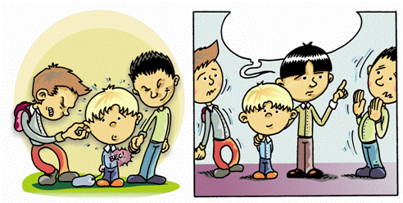
„Szymon mówi…”
Ta gra polega na wykonywaniu poleceń. Do gry potrzebna jest co najmniej czwórka dzieci (im więcej jest uczestników zabawy, tym zabawniejszy jest przebieg gry). Jedna z osób grających zostaje "Szymonem". Zadaniem tej osoby jest wydawanie poleceń. Ale uwaga! Jeżeli "Szymon" swoje zadanie rozpoczyna od słów: "Szymon mówi - biegajcie!" - dzieci muszą wykonać to zadanie. Jeżeli coś rozkaże bez użycia słów : "Szymon mówi"- reszta dzieci nie może być mu posłuszna i odpowiada: "Szymon nam nie kazał!" .Gra ma przebiegać w szybkim tempie, żeby nie było zbyt dużo czasu do namysłu. Każdy, kto popełni jakiś błąd - odpada. Następnym "Szymonem" zostaje to dziecko, które najdłużej pozostaje
w grze.
SZYMON MÓWI…..

Slide 11
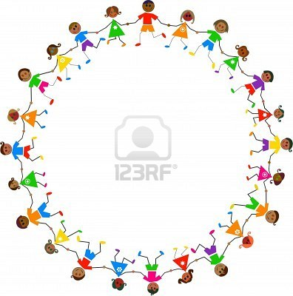
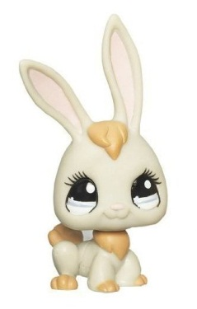
Zajączki
Dzieci siedzą w kole i kolejno odliczają – mają swój numer. Prowadzący przykłada dłonie do głowy, robi zajączka i mówi „zajączek numer 1 wywołuje zajączka numer 5”. Wywołany przykłada dłonie do głowy i macha nimi. Wraz nim jego sąsiedzi z prawej i lewej strony muszą machać odpowiednio- lewym lub prawym „uchem”-dłonią (tym bliżej zajączka). Kto się pomyli , daje fant.

Slide 12
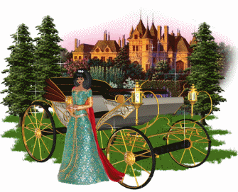
Zamki i królewny
Wszyscy uczestnicy stają po okręgu i tworzą zamki z królewnami, czyli dwie osoby łapią się za obie ręce, a trzecia wchodzi w środek. Jedna osoba nie jest ani zamkiem, ani królewną. Ta osoba krzyczy „królewna”, wtedy wszystkie królewny (czyli osoby stojące między dwoma innymi osobami) muszą zamienić się miejscami, a osoba krzycząca też próbuję stać się królewną. Dla kogo nie starczy miejsca w zamkach może teraz krzyknąć „zamki”, wtedy wszystkie trzymające się za ręce osoby się zamieniają.
Można również wprowadzić ogólne zamieszanie i zmusić wszystkich do zmiany, wystarczy tylko krzyknąć „trzęsienie ziemi”...

Slide 13
ZOOM
Wszyscy uczestnicy zabawy stoją w kręgu. Każdy po kolei (fala) wyciąga do przodu zaciśniętą pięść z kciukiem do góry i mówi – „zoom”. Następne okrążenie szybciej.

Slide 14
Głoskomania
Jedna osoba stoi w środku kręgu i głoskuje swoje imię wypowiadając poszczególne głoski
i wskazując kolejne osoby z kręgu. Osoba, na którą wypadnie ostatnia głoska, wstaje
i kontynuuje zabawę, a osoba ze środka siada na jej miejscu. Można głoskować nazwy zwierząt, kwiatów itd. lub losować wyrazy zapisane na paskach papieru umieszczone wewnątrz kręgu.

Slide 15
MIŁEJ ZABAWY!

